Slide 1

模块3 接口测试执行
任务3.2.4 变量设置

Slide 2
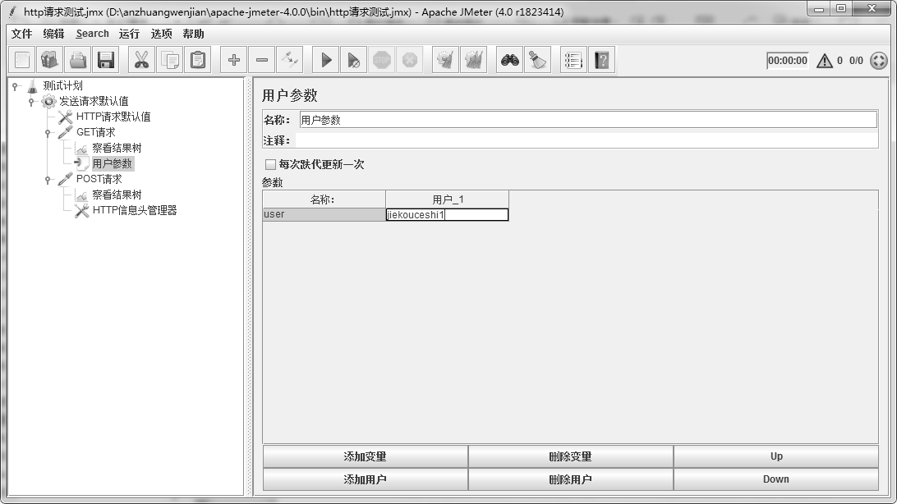
变量设置—用户自定义变量设置
设置步骤：选中请求>添加>前置处理器>用户参数，设置变量名称user，值为jiekouceshi1，如
图4-3-2-26所示。
图4-3-2-26

Slide 3
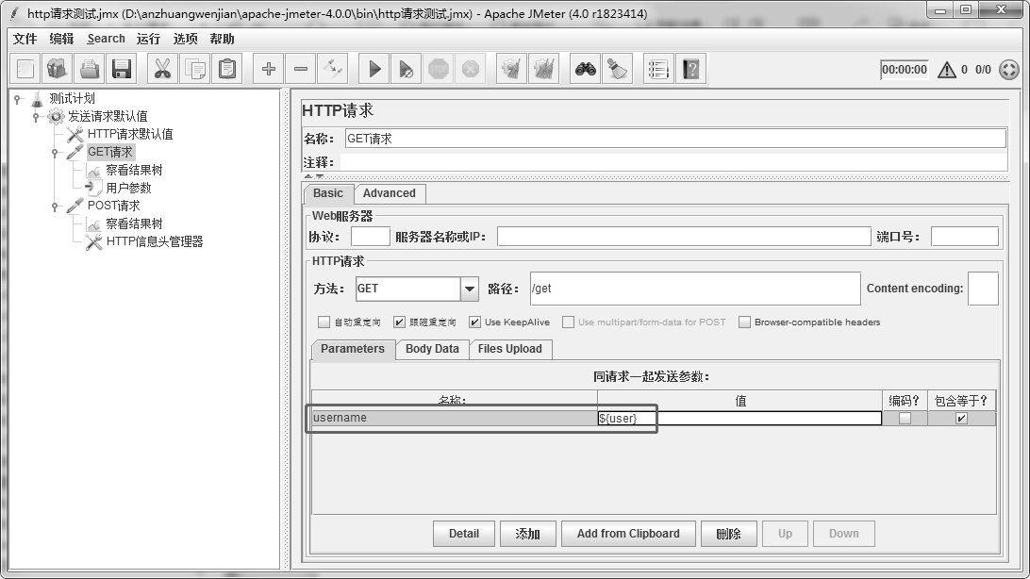
变量设置—用户自定义变量设置
设置完变量后，在请求时引用变量，变量引用格式为：${用户自定义变量名称}，如图4-3-2-27
所示。
图4-3-2-27

Slide 4
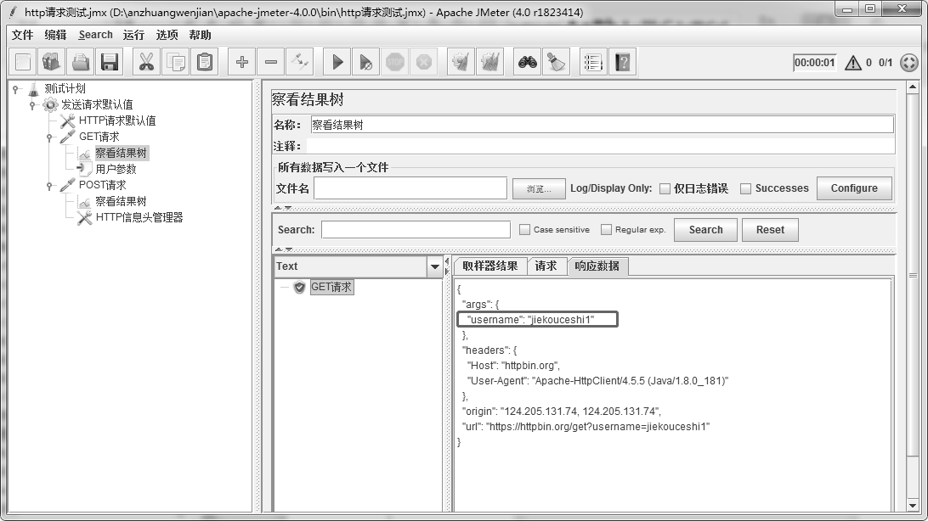
变量设置—用户自定义变量设置
创建察看结果树，单击页面中的绿色方向箭头按钮，然后在察看结果树中查看结果，如图4-3-2-28
所示。
图4-3-2-28

Slide 5
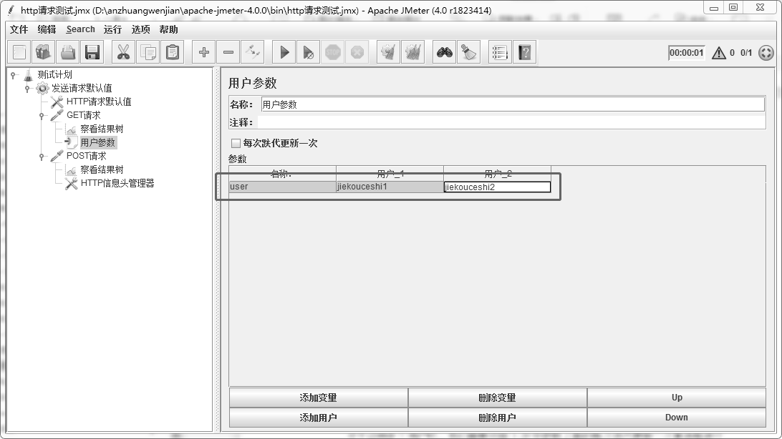
变量设置—用户自定义变量设置
上面只是针对单个用户，如果设置多个用户，需要在用户参数中添加多个用户，如图4-3-2-29
所示。
图4-3-2-29

Slide 6
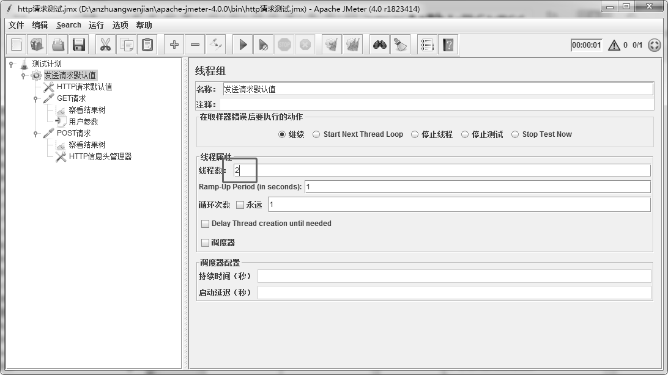
变量设置—用户自定义变量设置
对于这种多个用户，需要勾选“每次迭代更新一次”复选框，同时还要在线程组中设置对应用户的
线程数，如图4-3-2-30所示。
图4-3-2-30

Slide 7
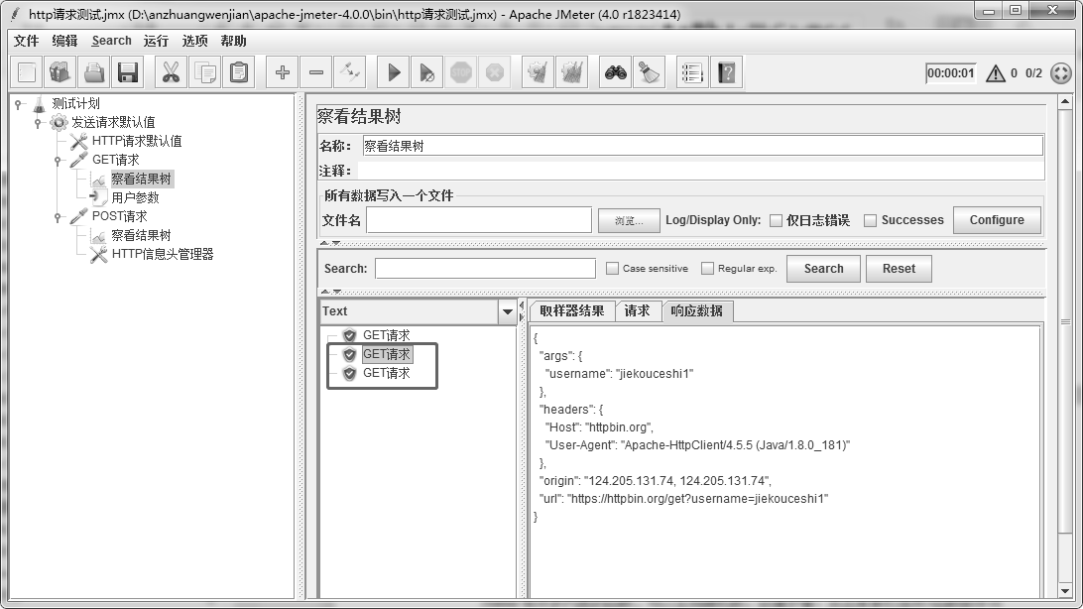
变量设置—用户自定义变量设置
创建察看结果树，单击页面中的绿色方向箭头按钮，然后在察看结果树中查看结果，如图4-3-2-31所示。
图4-3-2-31

Slide 8
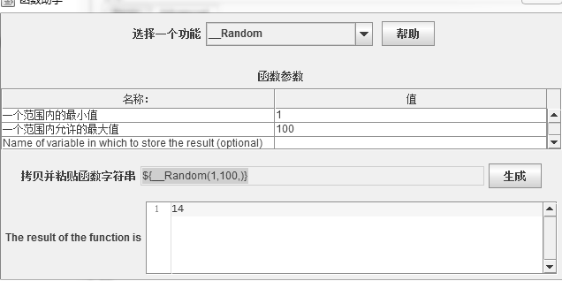
变量设置—函数生成变量设置
JMeter有许多内置函数，可以生成随机数。创建步骤：单击菜单栏选项，打开函数助手对话框，选
择_Random函数，配置函数，如图4-3-2-32所示。
图4-3-2-32

Slide 9
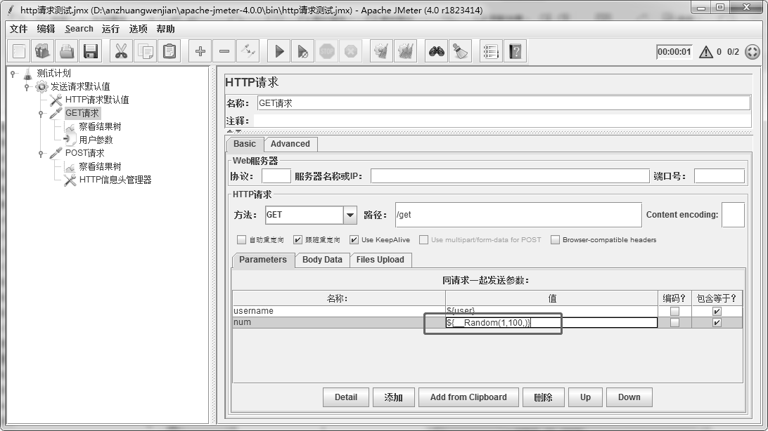
变量设置—函数生成变量设置
复制函数字符串信息，将字符串信息粘贴到HTTP请求中的Parameters中，如图4-3-2-33所示。
图4-3-2-33

Slide 10
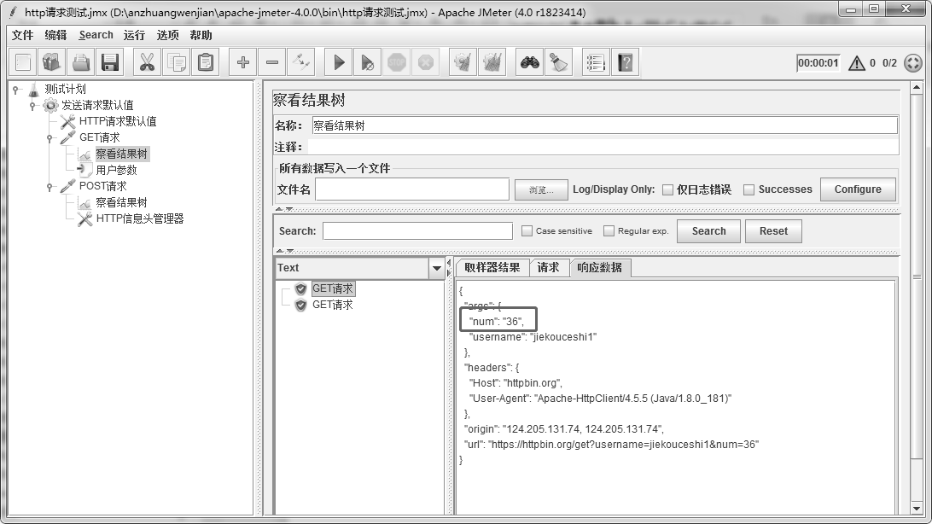
变量设置—函数生成变量设置
创建察看结果树，单击页面中的绿色方向箭头按钮，然后在察看结果树中查看结果，如图4-3-2-34
所示。
图4-3-2-34

Slide 11
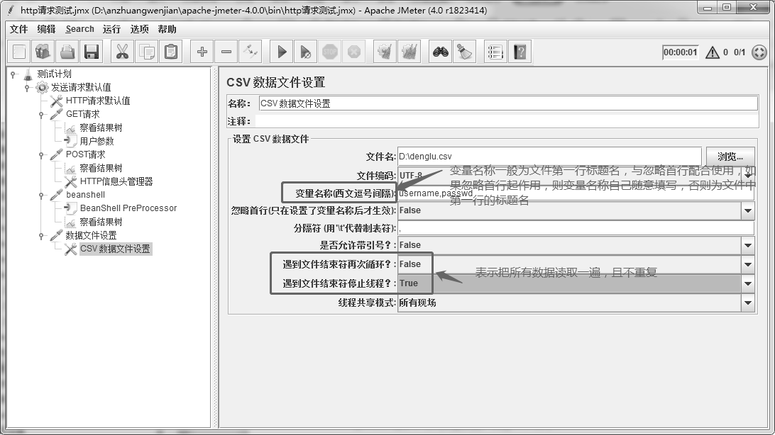
变量设置—CSV数据文件变量
设置步骤：选择请求>添加>配置元件>CSV数据文件设置。
创建POST接口请求：http://httpbin.org/post
创建CSV文件denglu.csv：jiekou1,1；jiekou2,2；jiekou3,3；jiekou4,4
在POST接口请求下创建CSV数据文件设置，并设置CSV数据文件信息，如图4-3-2-35所示。
图4-3-2-35

Slide 12
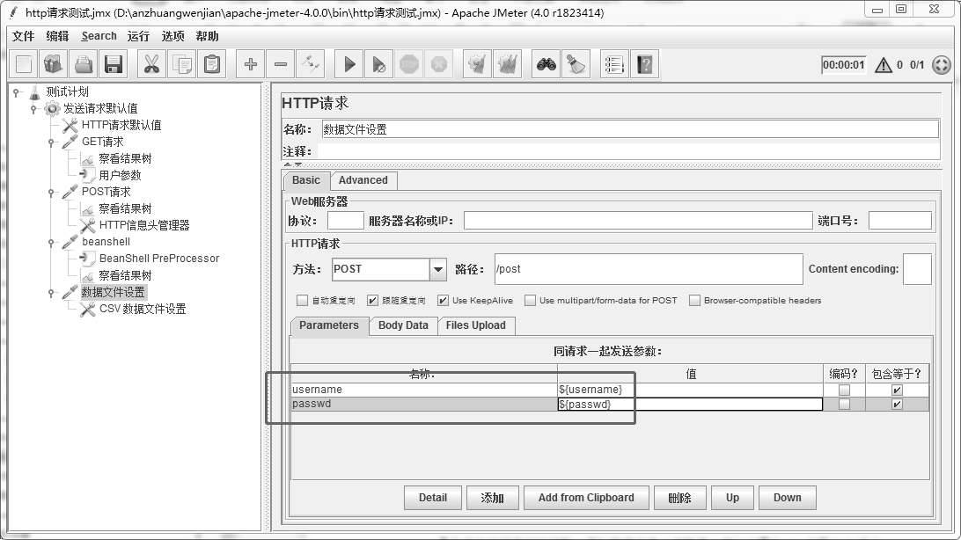
变量设置—CSV数据文件变量
在POST请求中引用变量数据，如图4-3-2-36所示。
图4-3-2-36

Slide 13
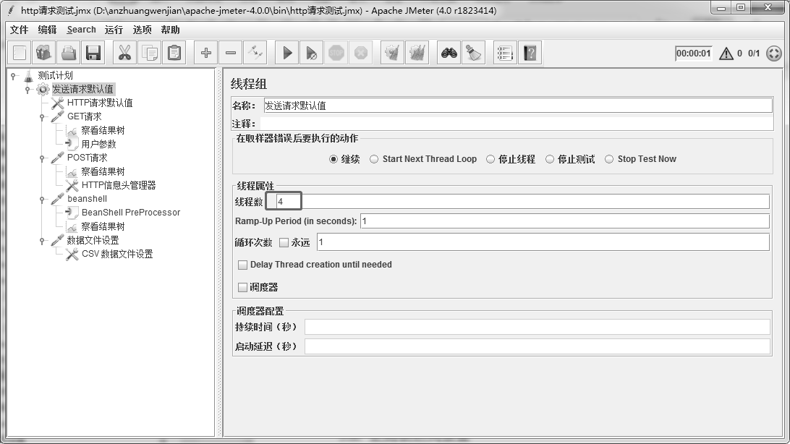
变量设置—CSV数据文件变量
修改线程组的线程数，因为数据中有4组数据，所以设置为4，如图4-3-2-37所示。
图4-3-2-37

Slide 14
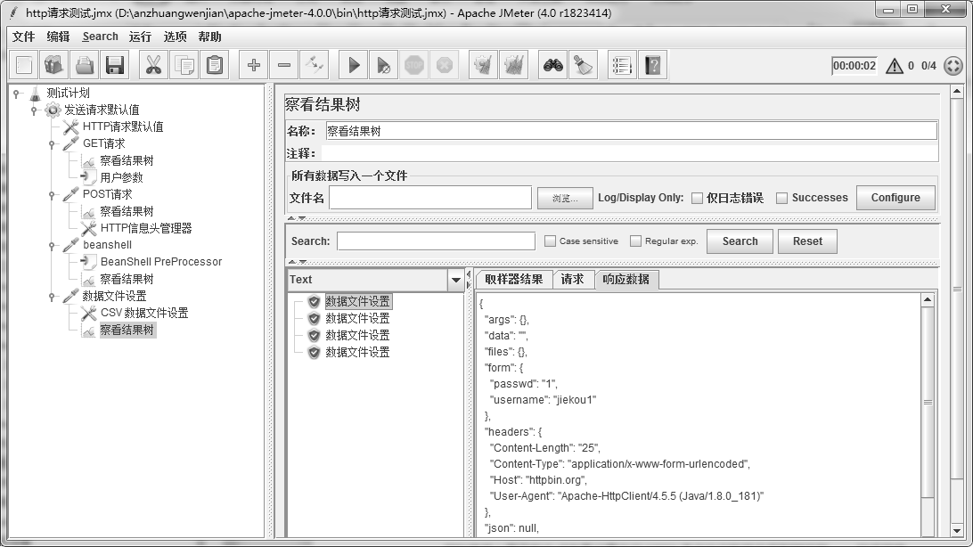
变量设置—CSV数据文件变量
创建察看结果树，单击页面中的绿色方向箭头按钮，然后在察看结果树中查看结果，如图4-3-2-38所示。
图4-3-2-37

Slide 15
感谢观看

